Slide 1

Chào mừng các em đến với tiết Tiếng Việt - Lớp 2

Slide 2


Thứ Tư ngày 16 tháng 3 năm 2022
Tiếng Việt
Ôn tập giữa học kì 2 (t5 + 6)

Slide 3
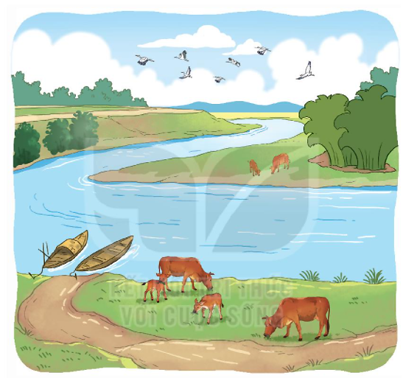
6. Quan sát tranh tìm từ ngữ:
7. Đặt 2 – 3 câu với từ ngữ em vừa tìm được.
Từ chỉ sự vật
Từ chỉ màu sắc của sự vật
Thuyền
nâu
Dòng sông
xanh biếc
Bụi tre/lũy tre/cây tre
xanh rì
Bầu trời
xanh da trời
Mây
trắng
Dãy núi
xanh thẫm
Cỏ ven sông
xanh rờn
Bò, bê
nâu, vàng
Con đường
nâu đất
Đàn chim
trắng

Slide 4
Thứ Tư ngày 16 tháng 3 năm 2022
Tiếng Việt
Ôn tập giữa học kì 2 (t3 + 4)
Bài 7 (tr 71)
M: Dòng sông uốn khúc quanh làng.
- ......................................................................
- ......................................................................
- ......................................................................

Slide 5
8. Chọn dấu câu phù hợp thay cho ô vuông.
Mặt trời thấy cô đơn buồn bã vì phải ở một mình suốt cả ngày Mặt trời muốn kết bạn với trăng sao Nhưng trăng sao còn bận ngủ để đêm thức dậy chiếu sáng cho mặt đất.
,
.
,
.
,

Slide 6
Đề bài: Viết 4 – 5 câu tả một đồ vật em cần dùng để tránh nắng hoặc tránh mưa
Đề bài: Viết 4 – 5 câu giới thiệu tranh (ảnh) về một con vật em yêu thích
Đề bài: Viết 4 – 5 câu kể về việc em đã làm để bảo vệ môi trường

Slide 7



Củng cố bài học

